Slide 1


Slide 2

Eleitor do Futuro
Despertar para a CIDADANIA

Slide 3
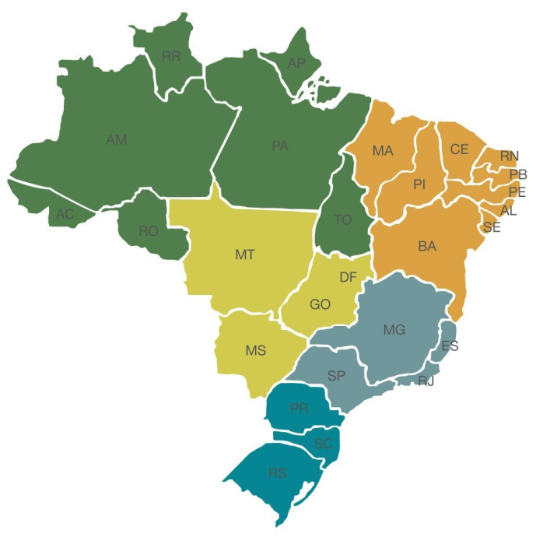
BRASIL:
Extensão territorial: 8.515.875 Km².
5º maior país do mundo (atrás de Rússia, Canadá, China e Estados Unidos)
População: 207 milhões de habitantes (projeção IBGE para 2017)
5ª maior população do mundo (atrás de China, Índia, Indonésia e Estados Unidos)
8ª maior economia do mundo
SANTA CATARINA:
Extensão territorial: 95.346 Km² - mais ou menos do tamanho de Portugal
População: 7 milhões de habitantes (projeção IBGE para 2017)
FLORIANÓPOLIS:
Extensão territorial: 675 km²
População: 485 mil habitantes (projeção IBGE para 2017)

Slide 4

O Brasil é uma federação composta de:
26 Estados
Distrito Federal
5.570 Municípios
Santa Catarina tem 295 Municípios (= Cidades)
Cada Cidade tem seus Bairros e Distritos

Slide 5
Governo do Brasil
Três Poderes:
Legislativo,
Executivo e
Judiciário

Slide 6
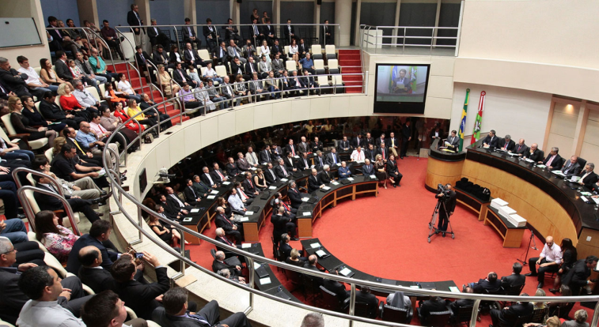
Poder legislativo:
Parlamentares eleitos pelo povo
Senadores (81) e Deputados Federais (513), no Congresso Nacional
Deputados Estaduais (40 em SC), na Assembleia Legislativa de cada Estado
Vereadores (de 9 a 55, conforme a população da cidade), na Câmara de Vereadores de cada Município

Slide 7

Poder Executivo
Governantes eleitos pelo povo
Presidente da República
Governador
Prefeito

Slide 8
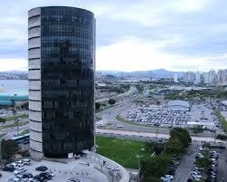
Poder Judiciário
Ministros, nos Tribunais Superiores
Desembargadores, nos Tribunais estaduais ou regionais
Juízes aprovados em concurso público
Funções paralelas essenciais à Justiça: Ministério Público e Advocacia
Segurança pública = Polícias

Slide 9

E NÓS, O POVO?
“Todo o poder emana
do povo, que o exerce
por meio de
representantes
eleitos (...)”

Slide 10
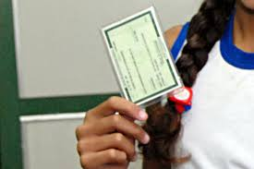
E você, aí???
É um CIDADÃO!

Slide 11
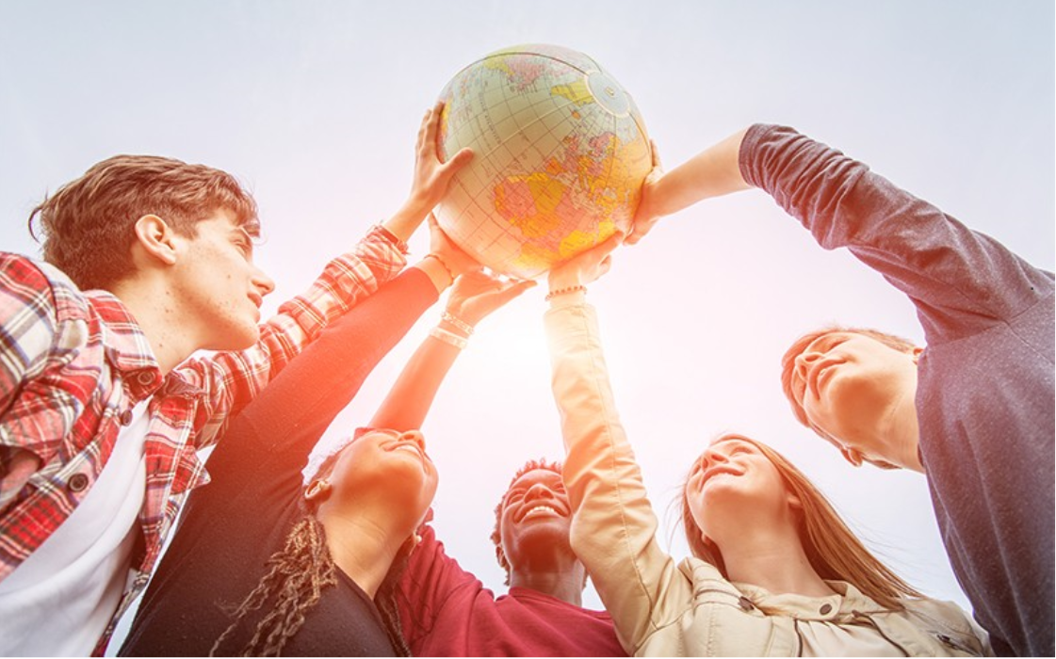
Cidadão é todo ser humano
Sujeito de DIREITOS E DEVERES

Slide 12
CIDADANIA E DIREITOS
DA CRIANÇA E DO ADOLESCENTE

Slide 13
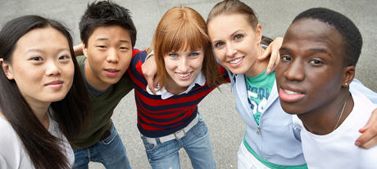
DIREITOS
à dignidade
à vida
à saúde
à liberdade e à segurança
ao respeito
à educação e
proteção
à convivência familiar e comunitária
ao trabalho
ao esporte
à profissionalização
à cultura
ao lazer

Slide 14
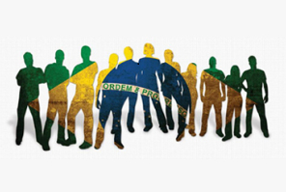
cumprir as leis e as regras de convivência
praticar os bons costumes, a moral e a ética
Participação política e democrática
Respeito à diversidade, a mulheres, crianças, idosos.
solidariedade
respeitar os valores da escola, da família, dos grupos e da sociedade
DEVERES
participar da convivência familiar e comunitária
preservar e respeitar os espaços públicos e particulares e o meio ambiente
respeitar todas as pessoas independente de raça, cor, gênero, opção sexual, profissão, de onde é ou vem, religião ou classe social

Slide 15
VOTO E DEMOCRACIA
Voto é direito e dever!
É dever de todos os brasileiros maiores de 18 anos
e menores de 70 anos
É direito de todos escolherem seus representantes (Prefeitos, Vereadores, Deputados, Senadores, Governadores e Presidente)

Slide 16
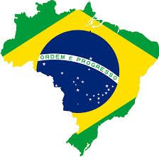
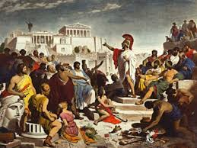
Por que temos eleições?
Na Grécia antiga era assim:
Todos se reuniam nas praças para resolver as questões da comunidade
Hoje somos muitos nas cidades e
não é possível que todos sejam consultados sobre todos os assuntos.

Slide 17
Temos vários tipos de representantes:
Na cidade: Vereadores e Prefeitos
No Estado: Deputados e Governadores
No País: Deputados Federais, Senadores e Presidente da República
Como funciona?
Para que os cidadãos sejam democraticamente ouvidos nas decisões sobre as cidades, saúde, segurança, novas leis, elegemos REPRESENTANTES.

Slide 18
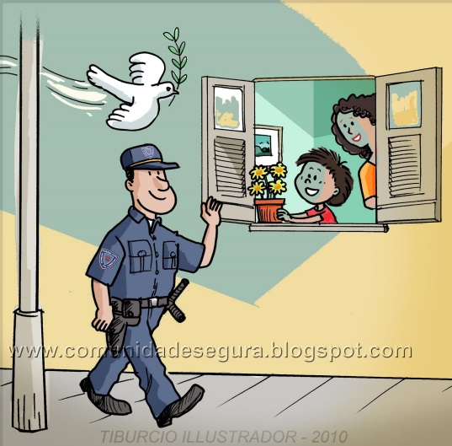

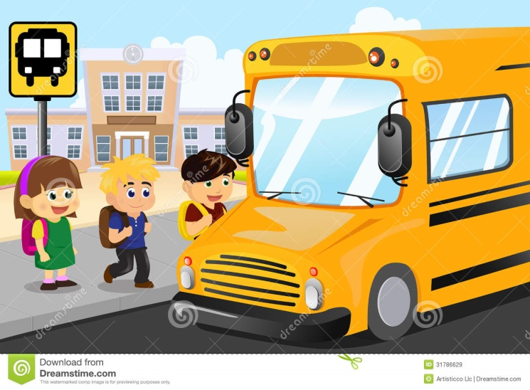


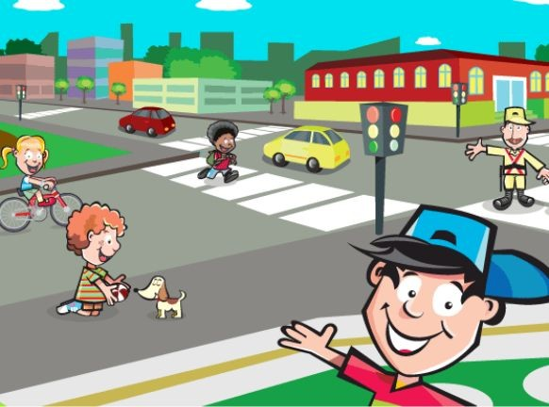


INTERESSES DA SOCIEDADE

Slide 19

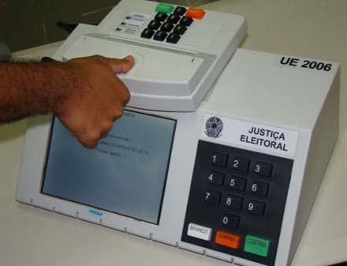
- Gerenciar o Cadastro Eleitoral: títulos dos eleitores e filiações partidárias
- Planejar, realizar, fiscalizar e apurar as eleições
- Zelar pela segurança e transparência do processo eleitoral
- Biometria garante que quem está votando é o próprio eleitor cadastrado
- Urna eletrônica segura – não permite fraude nas eleições
Função da Justiça Eleitoral

Slide 20

E quem pode ser eleitor?
16 anos
Brasileiro
Quem não tem restrição aos direitos políticos

Slide 21
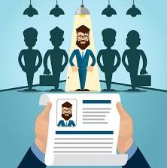
E quem pode ser candidato?
Cidadão brasileiro
Inscrição regular no Cadastro Eleitoral como eleitor
Alfabetizado
Filiado a partido político
Ter a idade mínima exigida
Ter ficha limpa

Slide 22
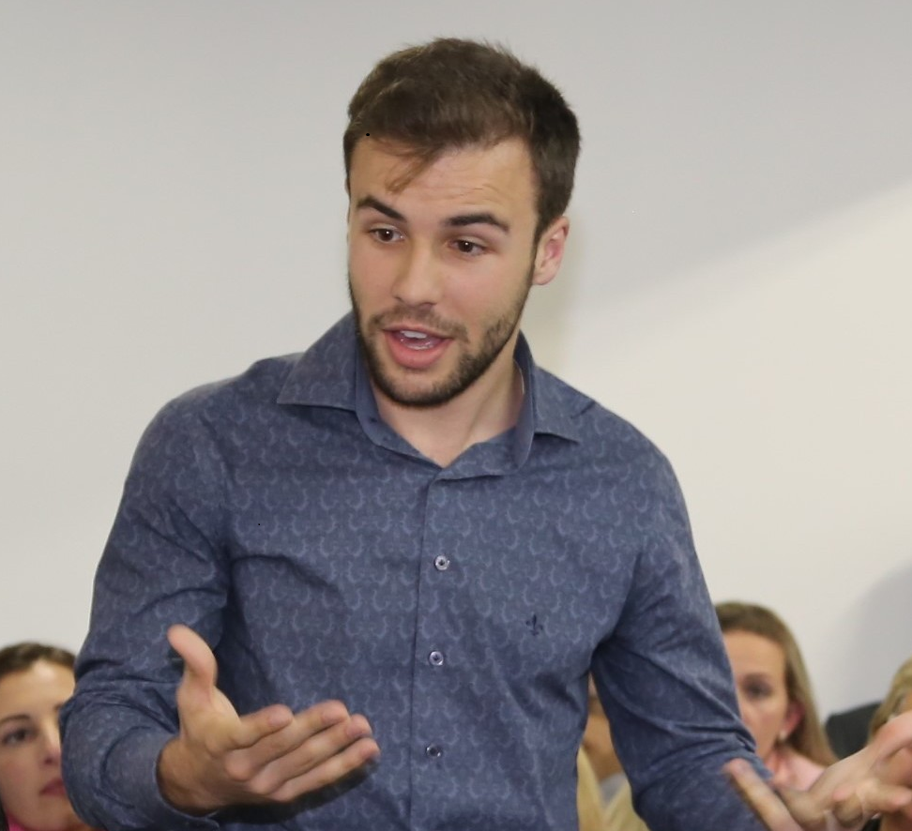
18 anos: Vereador
21 anos: Prefeito, Deputados Estadual e Federal
30 anos: Governador
35 anos: Presidente e Senador
Qual a idade mínima para ser candidato?
Felipe Schmitz, eleito Vereador aos 19 anos por Antônio Carlos/SC.

Slide 23
Campanha do TRE/SC
As mulheres são 53% da população brasileira
Precisam participar mais da política
Mulheres na política

Slide 24
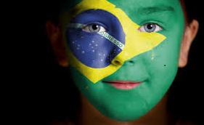
Como votar de forma livre e consciente
Conhecer as propostas e programas de governo
Informar-se sobre os candidatos
Votar de acordo com seus princípios e valores, pensando no melhor para a sociedade e não para si
Fiscalizar os mandatos dos eleitos
Exigir eficiência e ética dos políticos no exercício dos mandatos

Slide 25
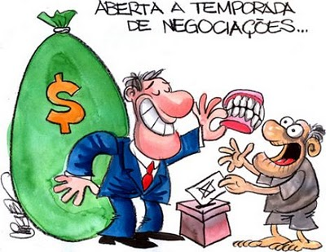
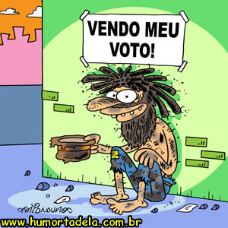
COMPRA DE VOTOS

Slide 26


Slide 27
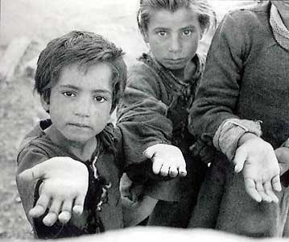

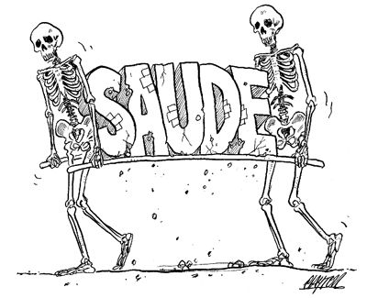
CORRUPÇÃO
Qual o preço que se paga?

Slide 28
ÉTICA na política
Política é necessária para a condução dos destinos do povo e da nação
Participação política do povo – vez, voz, candidatura e voto consciente
Lei da Ficha Limpa
Não votar em corrupto
Não vender seu voto nem deixar que os outros vendam
Escolha criteriosa e responsável dos representantes do povo

Slide 29
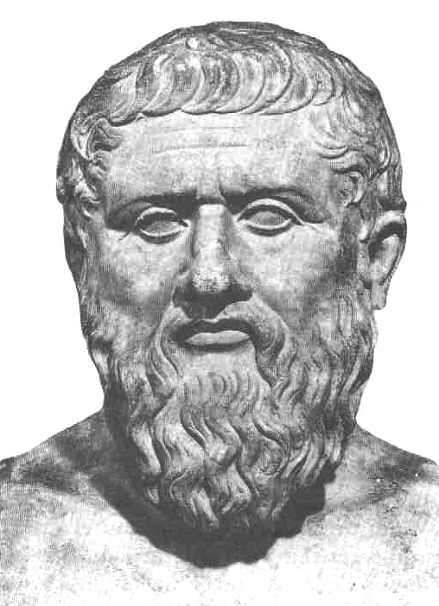
“O castigo dos bons que não fazem política é ser governados pelos maus.”
(Platão, filósofo grego, de Atenas, aluno de Sócrates e professor de Aristóteles)

Slide 30
Disse outro filósofo grego, o PROTÁGORAS:
“O homem (= todo ser humano) é a medida
de todas as coisas”
Quer dizer: Tudo gira em torno da
DIGNIDADE DA PESSOA HUMANA

Slide 31
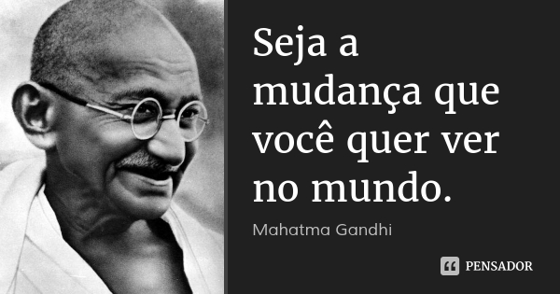

Slide 32

MUITO OBRIGADO!
ejesc@tre-sc.jus.br
(48)3251-3798
Slides adaptados de material cedido pela EJE-PE/EJE-BA

